Slide 1



Notes:
MĂNG NON – TÀI LIỆU TIỂU HỌC
CHUYÊN GIÁO ÁN ĐIỆN TỬ THEO TUẦN KHỐI 4
BÀI THAO GIẢNG – ELEARNING
Nhóm chia sẻ tài liệu - Qùa tặng: Măng Non – Tài liệu Tiểu học
Page: Măng Non – Tài liệu Tiểu học
SĐT ZALO : 0382348780 - 0984848929

Slide 2
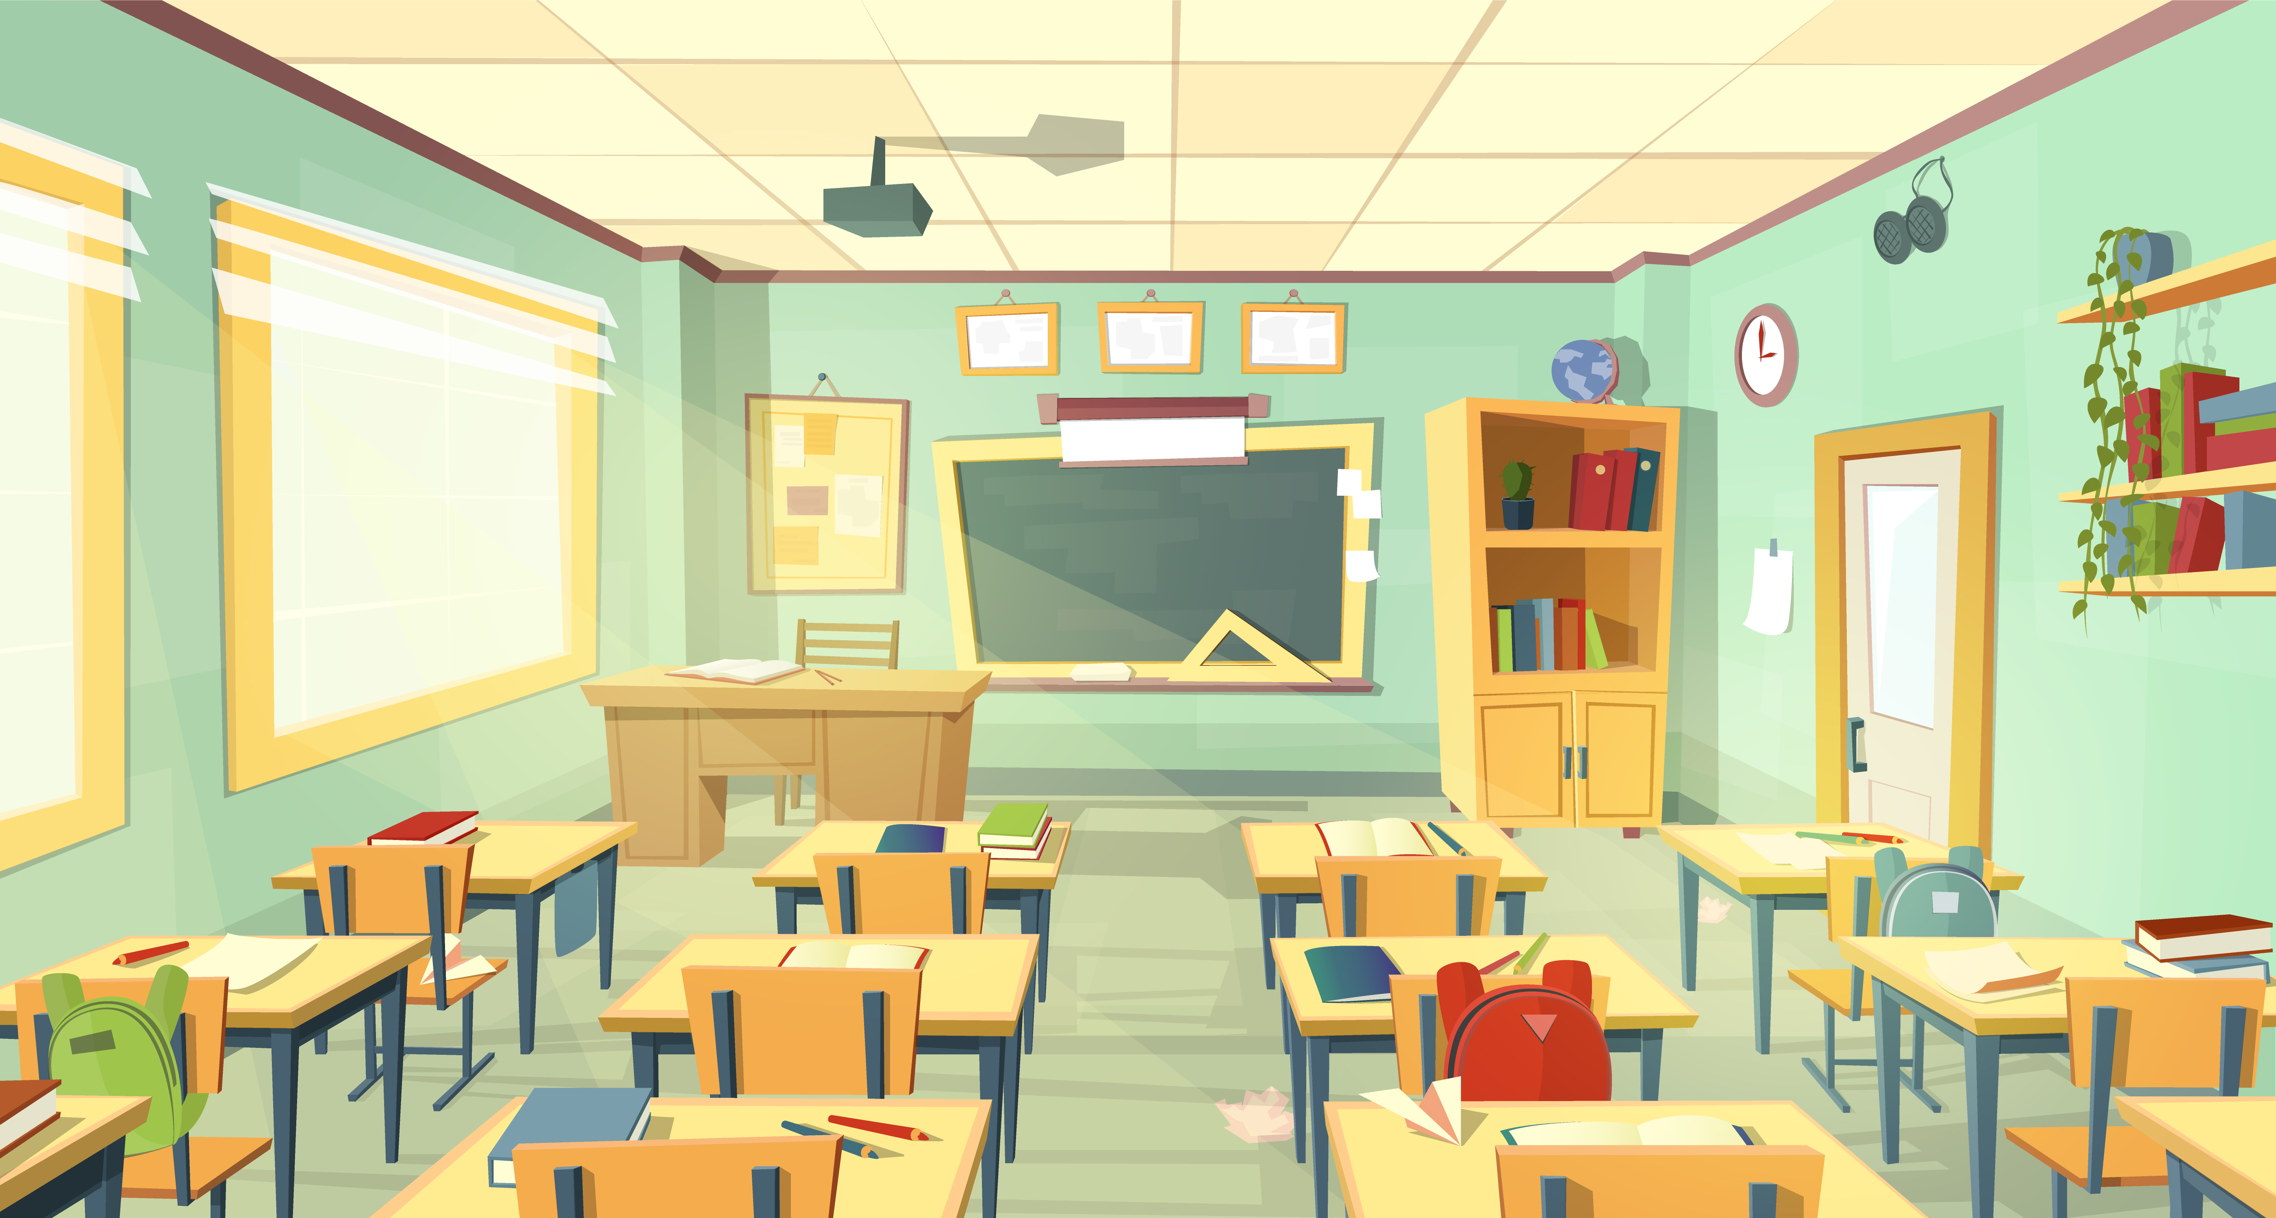


Slide 3
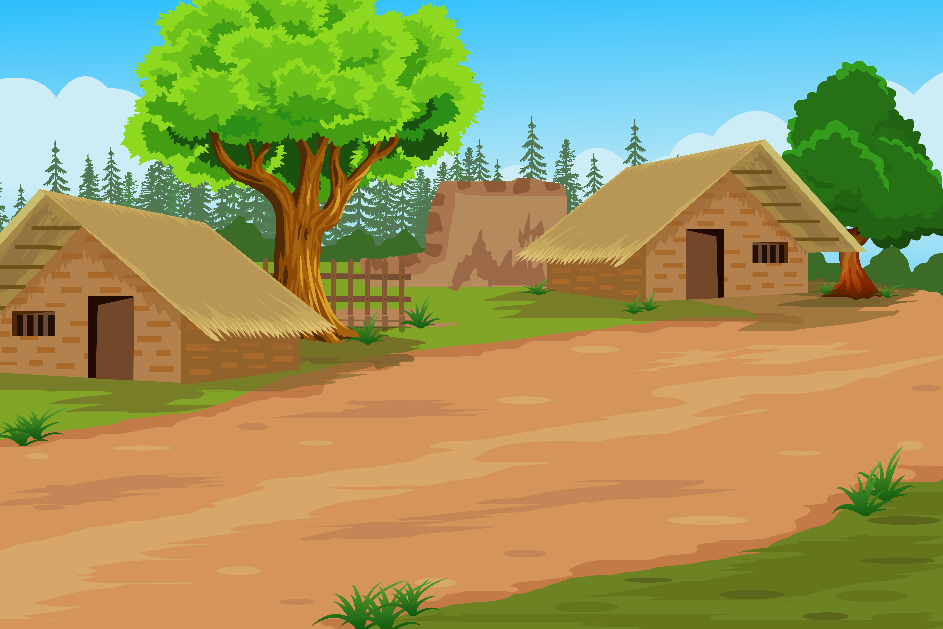


Đã bao giờ các bạn tự làm sản phẩm nào chưa?

Slide 4
Hãy chia sẻ với các bạn ở lớp nào!

Slide 5


Slide 6

Yêu cầu
Giới thiệu
một sản phẩm
mà em tự làm ra

Slide 7


Slide 8

Có thể giới thiệu về chiếc máy bay, con diều, chiếc đèn ông sao,... hoặc bất kì sản phẩm nào do em tạo ra.
Giới thiệu về tên gọi, hình dạng, chất liệu, màu sắc, cách làm, điểm đặc biết nhất của sản phẩm.
Kết hợp sử dụng tranh ảnh, vật thật,...để cuốn hút người nghe.

Slide 9
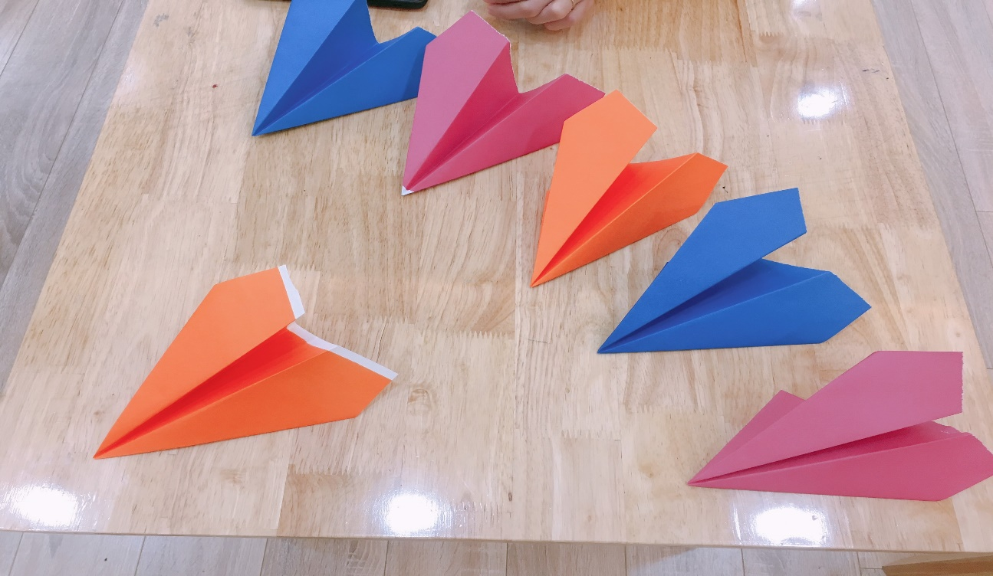
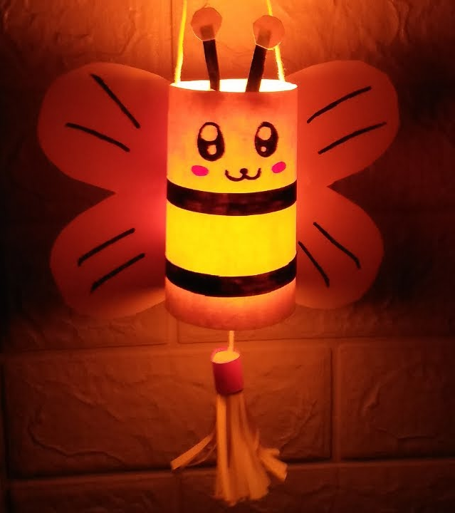


Slide 10



Slide 11

Chú ý sử dụng các tính từ, hình ảnh so sánh để làm nổi bật đặc điểm của sản phẩm
Giới thiệu sản phẩm em tự làm

Slide 12

CHÚNG MÌNH
CHIA SẺ NÀO!

Slide 13



Slide 14

Nghe bạn kể .
Nhận xét bạn kể chuyện về nội dung, cách kể, cách dùng từ.
Bình chọn bạn kể hay nhất.

Slide 15


Slide 16

1. Chia sẻ với người thân về sản phẩm của em đã giới thiệu ở hoạt động Nói và nghe.
2. Tìm đọc sách báo về phát minh khoa học.

Slide 17






CHÀO TẠM BIỆT

